Slide 1
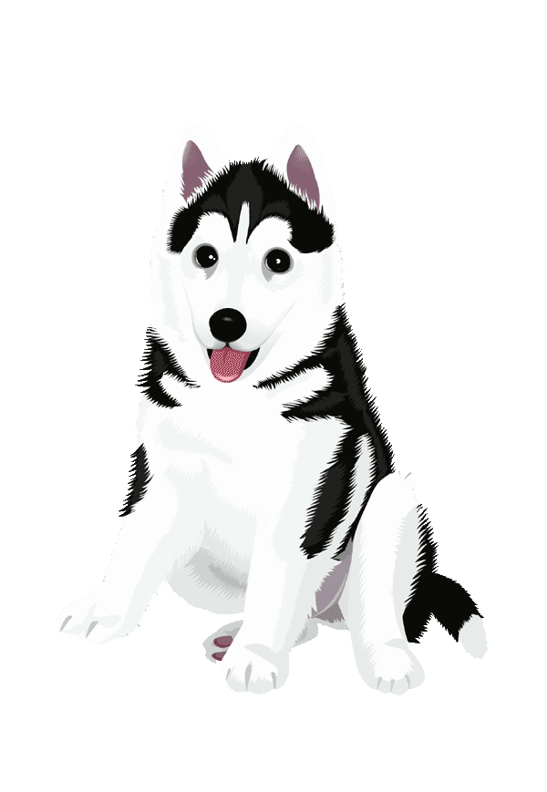
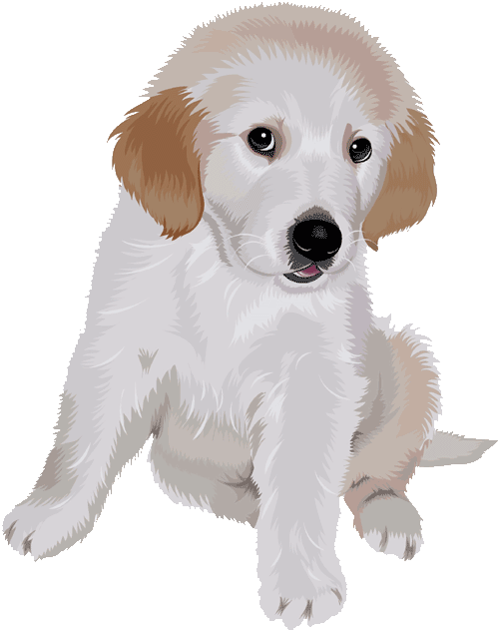
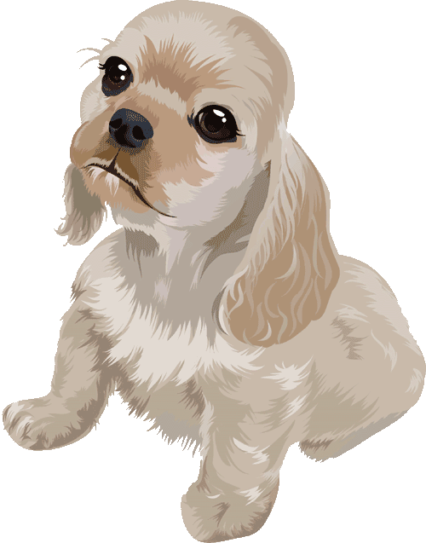
10 САМЫХ КРАСИВЫХ ПОРОД СОБАК
www.zooclub.ru
При выборе любимца обращается много внимания на характер собаки, но главное, что прельщает будущих владельцев – это их красота.
Notes:
https://zooclub.ru/samye/krasivye-porody-sobak.shtml

Slide 2
Колли (Collie)

Slide 3
Трудно поверить, что эта красавица выводилась как пастушья порода, и никто не смотрел на ее красоту. Важны были только сообразительность, выносливость, скорость и преданность собаки. Шотландская овчарка (второе название колли) пасла овец на просторах своей родины, даже не подозревая, что она красива, а мировая общественность долгое время не знала об ее существовании.
Познакомившись с колли, люди поняли, что она не только красива, но и умна – это веселый и преданный компаньон, обладающий чувством юмора и высоким уровнем ответственности одновременно. Колли терпеливо и с любовью относится к детям, поэтому пользуется большой популярностью в качестве семейного питомца.

Slide 4
Самоедская лайка

Slide 5
Самоед - одна из самых древних арктических пород, состоящих на службе у человека. Когда-то самоеды возили поклажу и охраняли стада оленей – это универсальная собака, сочетающая в себе качества сторожевой, охотничьей, ездовой и пастушьей. Теперь же белых псов ценят за великолепный экстерьер и отличный характер. Самоедские лайки – это воплощение любви, дружбы и жизнерадостности.
У самоеда масса плюсов – на его шерсть аллергия Эта порода собак хорошо уживается с другими животными, могут подружиться даже с кошками. И что важно – они не лают.

Slide 6
Бернский зенненхунд

Slide 7
Пастушья собака, сельская собака – такие названия отражают роль, которую играла данная порода в жизни швейцарцев. Несмотря на то, что бернский зенненхунд является рабочей собакой, он не слишком энергичен. Эту породу хорошо характеризует шутка: «Я не ленивый, я энергосберегающий».
А еще они умеют улыбаться, чем окончательно покорили сердца людей, выбирающих этих больших добрых псов в качестве компаньонов.

Slide 8
Ирландский сеттер

Slide 9
На своей родине, в Ирландии, сеттеры – национальная гордость. На британских островах эта порода легавых всегда была одной из самых популярных – ни один уважающий себя лорд не мог обойтись без псарни, где обитало по нескольку десятков сеттеров сразу.
Красные сеттеры завоевали популярность заводчиков с появлением первых выставок собак — именно их окрас вызвал столько восхищения, что вытеснил популярный ранее пегий. К тому же, мода на охоту среди вельмож постепенно сошла на нет, и сегодня сеттеры – это в первую очередь выставочная порода с отличным экстерьером, имеющая историю легавой собаки.

Slide 10
Немецкая овчарка

Slide 11
Немецкая овчарка – это воплощение благородства, преданности, ума, сметливости, силы и красоты. При словосочетании «полицейский пес» или «служебная собака» мы в первую очередь думаем о немецкой овчарке, ведь именно она чаще всего служит и в полиции, и в пограничных восках, и на таможне, помогает спасателям и используются в качестве собак-поводырей.

Slide 12
Бишон фризе

Slide 13
Бишоны наделены не только прекрасным экстерьером, но и жизнерадостным дружелюбным характером. В то же время эти малыши имеют свое мнение и гордость.
Хотя этот песик больше напоминает игрушку, он не позволит обижать своих близких, и рьяно бросится защищать хозяина в случае опасности. Это прекрасный домашний питомец. При этом нельзя забывать о том, что эта собака очень общительна – людям, которые не смогут уделять достаточно внимания своему другу, бишона лучше не заводить. Тем же, кто стал достойным хозяином этого изумительного создания, остается только позавидовать – он приобрел не только собаку неземной красоты, но и преданного друга, любимца семьи.

Slide 14
Золотистый ретривер

Slide 15
«Ретривер» в дословном переводе означает «тот, что возвращается назад». Это имя было дано ему не зря – на охоте собаки занимались не загоном и не выслеживанием дичи, а нахождением уже подстреленных птиц.
Кроме красоты, ретриверы обладают еще и прекрасным характером – в США это самая популярная семейная порода собак, поскольку она очень дружелюбна, ласкова, нежна с детьми и умна.
Отличный экстерьер, природная сообразительность и обаяние сделали золотистых ретриверов героями многих кинолент – «Десятое королевство», «Кошки против собак», «Милые кости» и еще доброго десятка картин.

Slide 16
Померанский шпиц

Slide 17
Шпицы — древняя европейская порода, останки их предков находили в раскопках периода каменного века. Более крупные разновидности использовались для охраны, а карликовые были любимцами знати. Особенно популярными стали эти мохнатые малыши в XIX веке – их можно часто встретить на многих живописных полотнах того периода.
Несмотря на миниатюрные размеры, померанский шпиц – храбрая и независимая собака, стремящаяся к лидерству в семье. При этом она хорошо поддается дрессировке, отличается веселым и дружелюбным характером, поэтому станет отличным компаньоном для семьи с детьми. Правда, из-за миниатюрности лучше не заводить померанского шпица, когда ребенок совсем мал – по неосторожности он может травмировать питомца.

Slide 18
Афганская борзая

Slide 19
Если углубиться в историю породы, то окажется, что ее стоило бы называть «иранской» или «персидской» борзой – первые свидетельства существования этих собак были найдены на территории Древней Персии (а ныне – Ирана) в виде наскальных рисунков, датируемых IX веком до нашей эры.
Главная гордость афганской борзой – длинная шерсть, достигающая земли. Конечно, такое украшение могут позволить себе лишь терпеливые хозяева, ведь за ней требуется тщательный уход. Терпение потребуется и относительно воспитания собаки – эта порода отличается сложным и упрямым характером, поэтому к ее дрессуре придется приложить немало усилий.

Slide 20
Далматинец

Slide 21
Главная отличительная черта далматинцев – пятна, разбросанные по гладкой белой шерсти. Когда-то эту породу использовали как «каретную» - собака бежала перед экипажем и разгоняла зевак, охраняла хозяев на безлюдных отрезках пути от нападения грабителей. Затем ей нашлось другое применение – сопровождение пожарной службы. Далматинцы исполняли также роль охотничьих псов, сторожей, пасли скот и даже боролись с крысами.
Сегодня далматинцы превратились в декоративную породу. Это общительный энергичный пес, который станет хорошим компаньоном для людей, ведущих активный образ жизни – он любит много гулять и готов пробегать десятки километров. А вот домоседам эта порода не очень показана – от безделья пятнистый гигант начинает грустить, шкодить и показывать не самые лучшие стороны своего характера.

Slide 22
Как видите, при выведении большинства упомянутых пород их внешность мало учитывалась – на экстерьер начали обращать внимание лишь тогда, когда появились первые выставки собак. Самые красивые породы обычно имеют древние корни – их облик естественный, не искаженный многочисленными экспериментами по скрещиванию. А сами собаки обладают отличными рабочими качествами и могли бы снова стать помощниками человека, если бы появилась такая необходимость.

